Slide 1
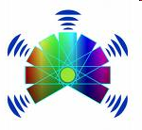



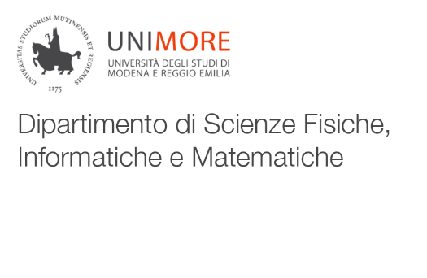
I nostri sensi e oltre
Il Progetto Curiosità fa lo Scienziato 2018 propone una esplorazione scientifica della “sensorialità” naturale degli esseri viventi e della “sensorialità potenziata” dall’uso di strumenti, con molti affascinanti esempi dal mondo della fisica, della chimica, della biologia e delle scienze della terra.

Slide 2
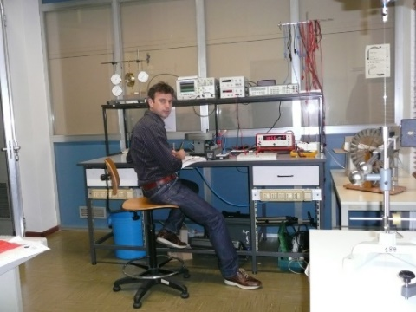
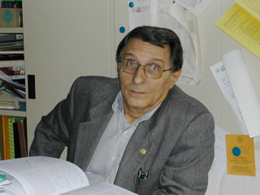

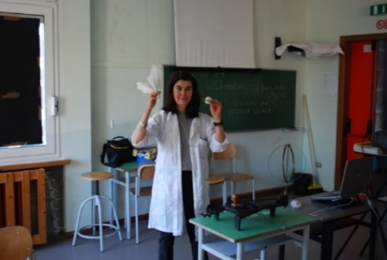

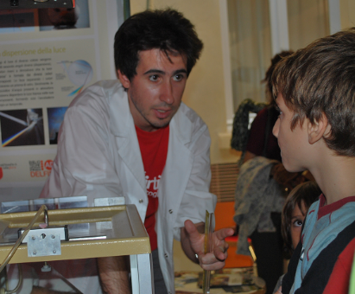


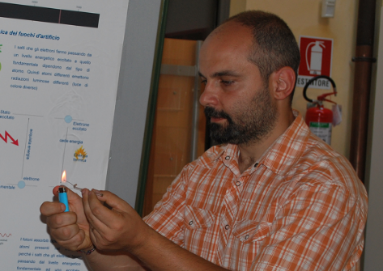



IL NOSTRO
TEAM

Slide 3
FISICA I nostri sensi e oltre
Gli esseri viventi ricevono continuamente messaggi di vario tipo dall’ambiente in cui vivono. In base al «tipo di messaggio» ricevuto è possibile individuare quelli che chiamiamo «i sensi», nell’uomo cinque. L’invenzione di strumenti (non esclusiva degli esseri umani) consente di andare oltre le potenzialità dei sensi naturali e, anche, “inventare” nuovi sensi che non abbiamo. Le moderne conoscenze scientifiche e tecnologie aprono nuove prospettive, inimmaginabili per molti di noi, su realtà lontanissime dalla scala umana, su orizzonti di esplorazione che si spingono oltre ciò che conosciamo e comprendiamo in modo diretto. Il modo con cui riusciamo a percepire e misurare il mondo influenza così anche la nostra capacità di immaginare il passato e il futuro di ciò che ci circonda attualmente.
La visione oltre “l’occhio nudo”
L’udito oltre gli infra e gli ultrasuoni
Il tatto: conoscere toccando e non toccando
I “sensi mancanti”
Il gusto: naturale o artificiale? (chimica/scienze nat.)
Il senso del tempo (geologia)

Slide 4
Trasduzione elettrica …. la prima ad usarla è la Natura
La «sensibilità» si deve alla presenza dei recettori, che sono cellule specializzate nella captazione di un «segnale» e della sua conversione in un impulso elettrico.

Slide 6
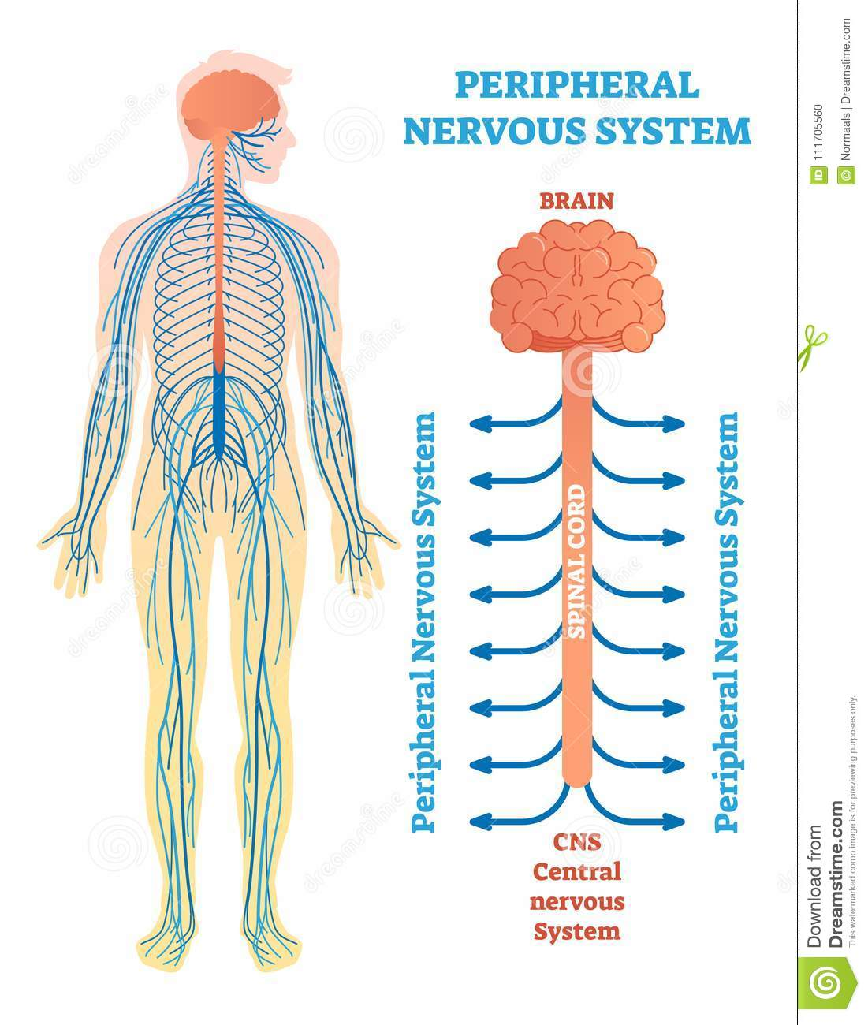
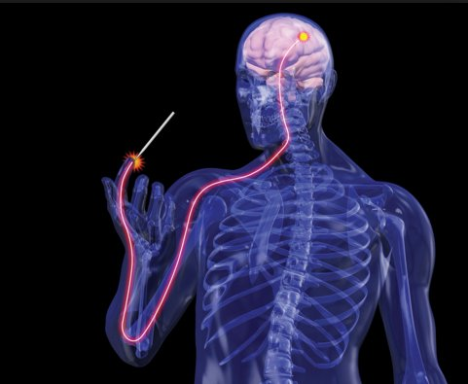
Cosa sta dietro ai recettori?

Slide 7
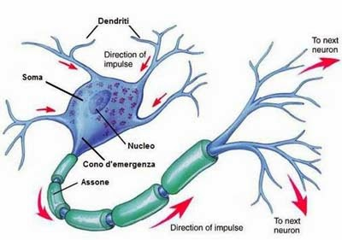
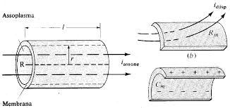
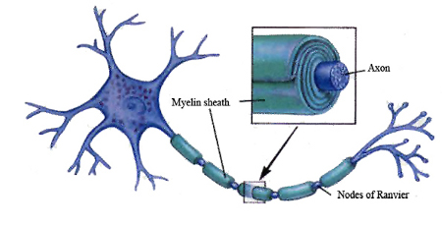
Il «mattone» del sistema nervoso: il neurone

Slide 8
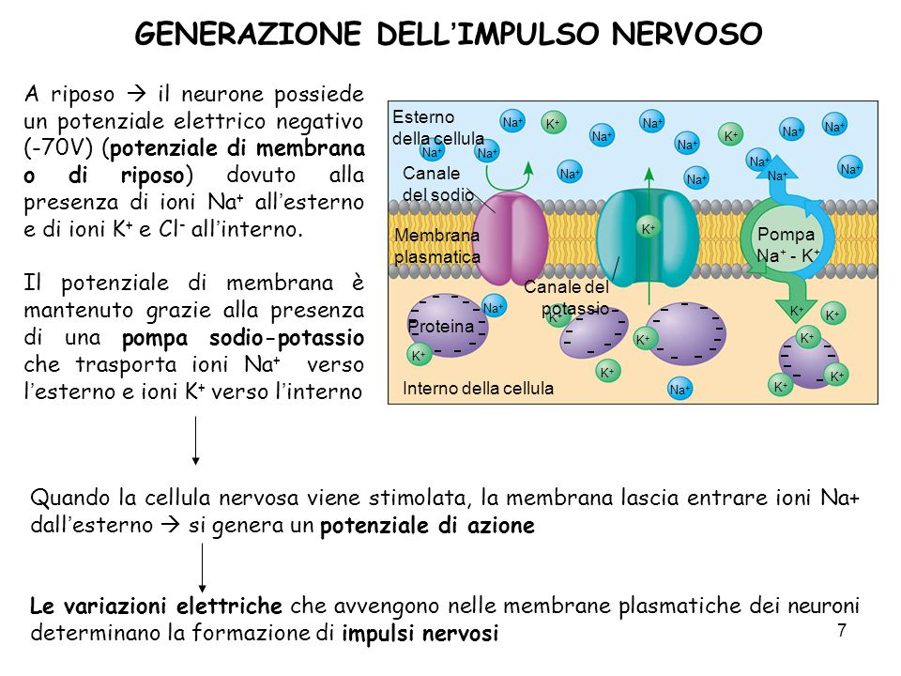

Slide 9
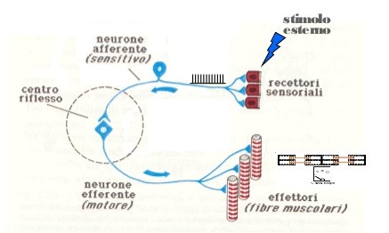

Slide 11
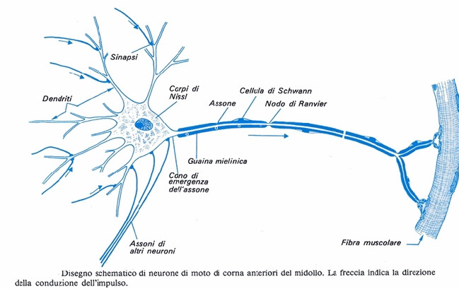

Slide 12
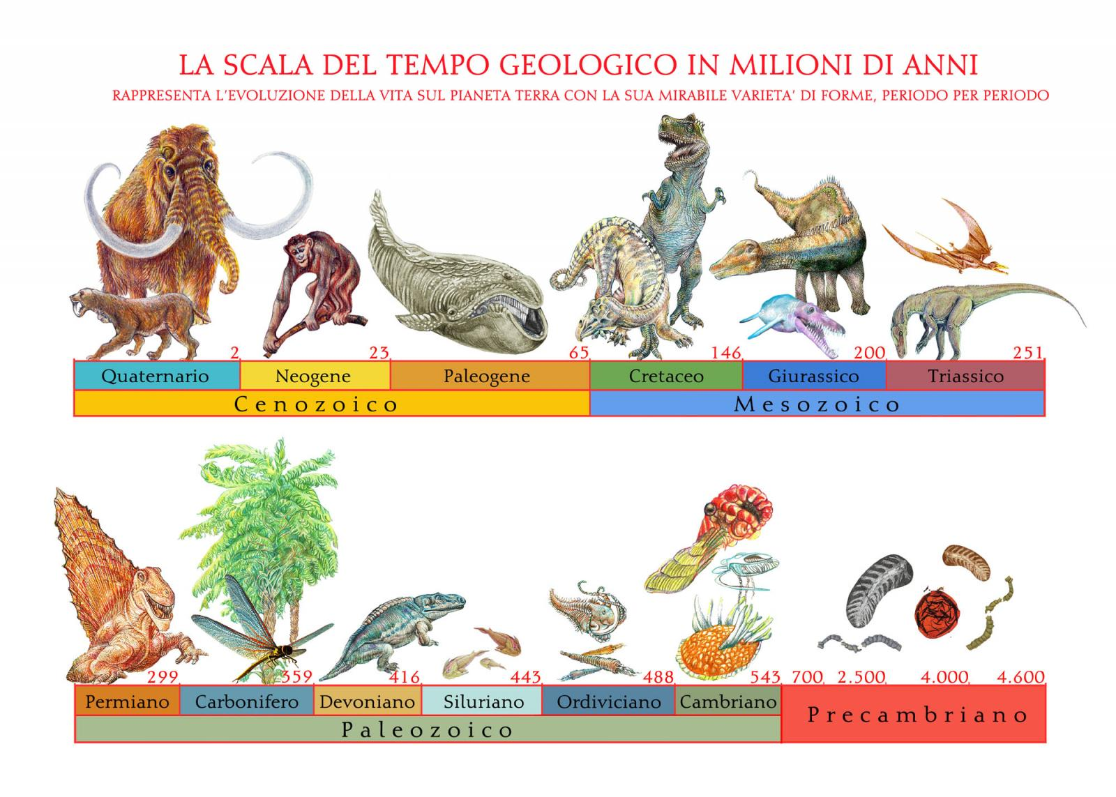
Attraverso gli strumenti riproduciamo ciò che
la Natura ha «inventato» da milioni di anni

Slide 13
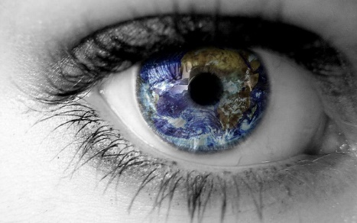

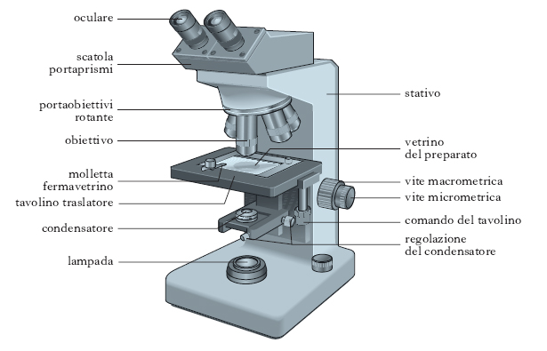
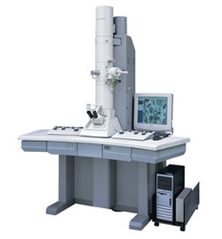
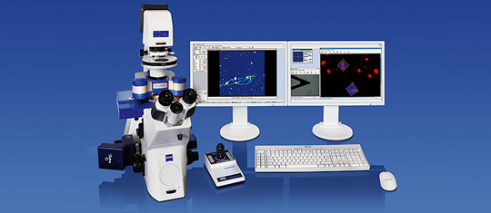
La visione oltre “l’occhio nudo”
Microscopio ottico
Microscopio a forza atomica
Microscopio elettronico

Slide 14
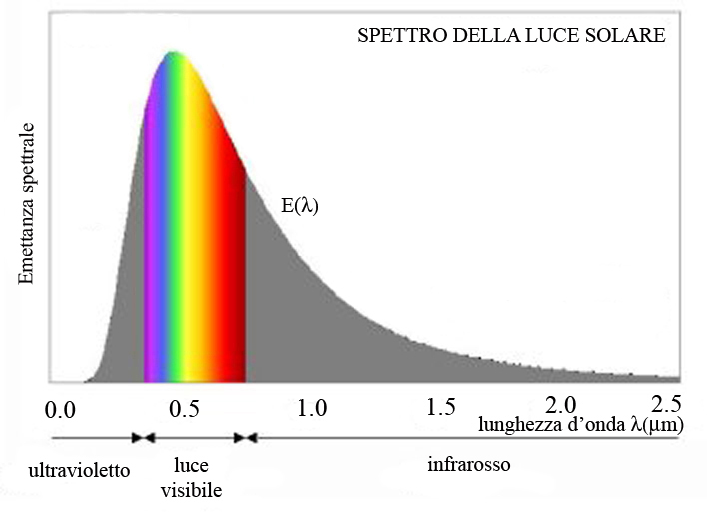
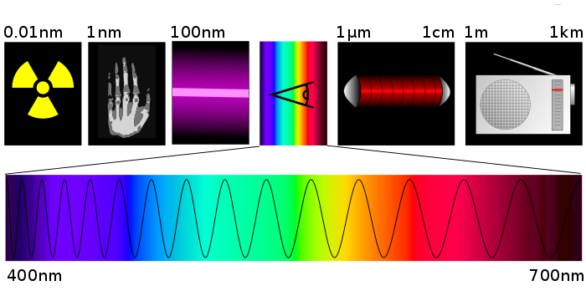
Come vediamo?
Ci vuole un po’ di luce

Slide 15
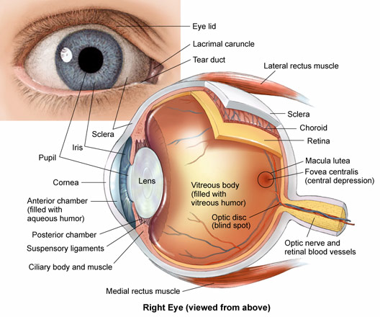
Come vediamo?
Catturare la luce

Slide 16
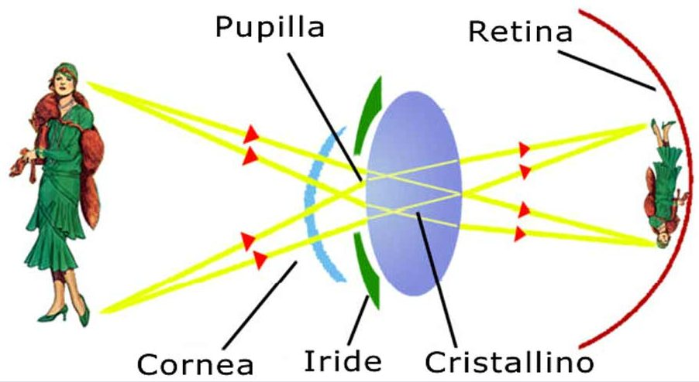
Come vediamo?
A rovescio!

Slide 17
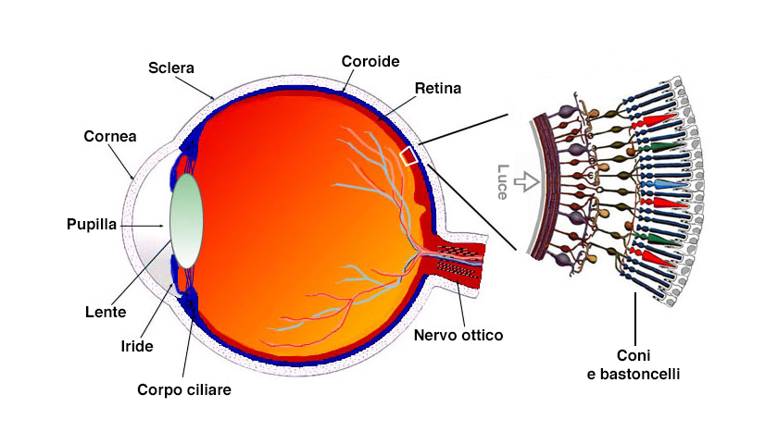
Come vediamo?
Il mondo a colori

Slide 18
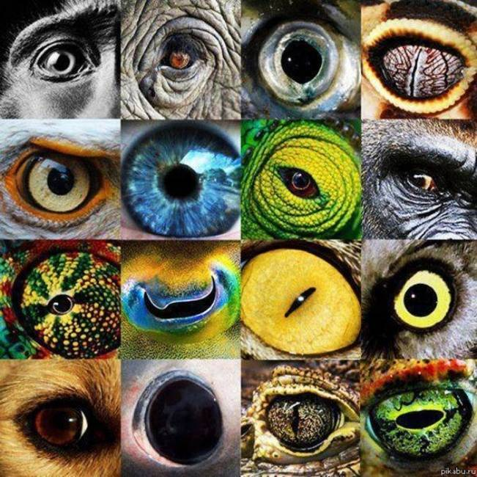
La visione negli animali

Slide 19
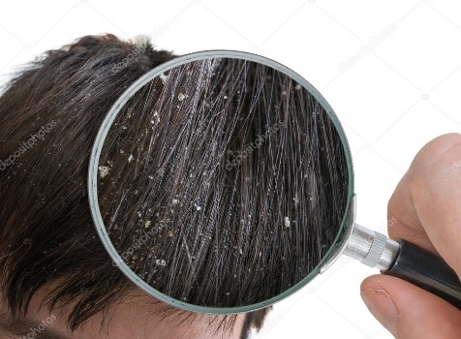
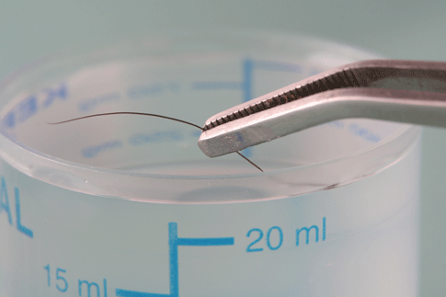
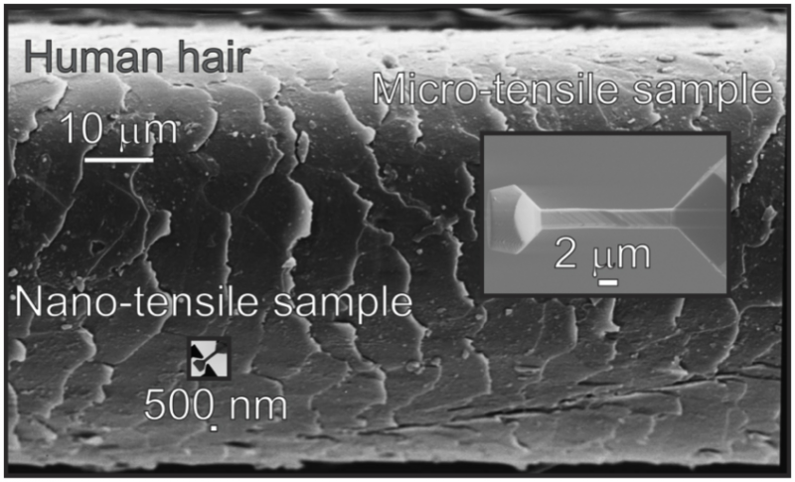
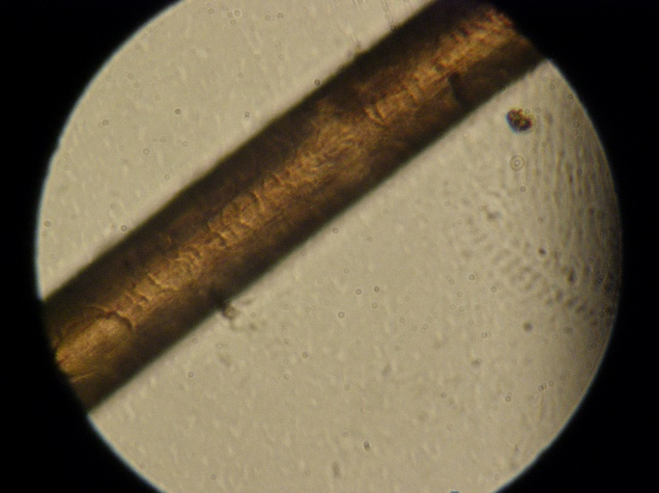
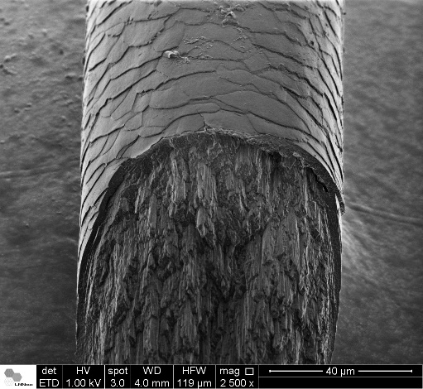
La visione oltre “l’occhio nudo”
Microscopio a forza atomica
Microscopio ottico
Microscopio elettronico

Slide 20
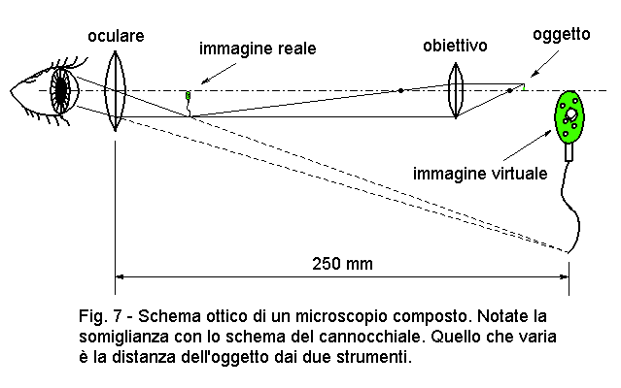
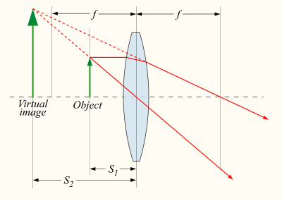

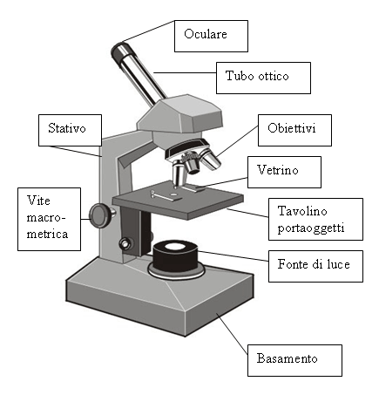
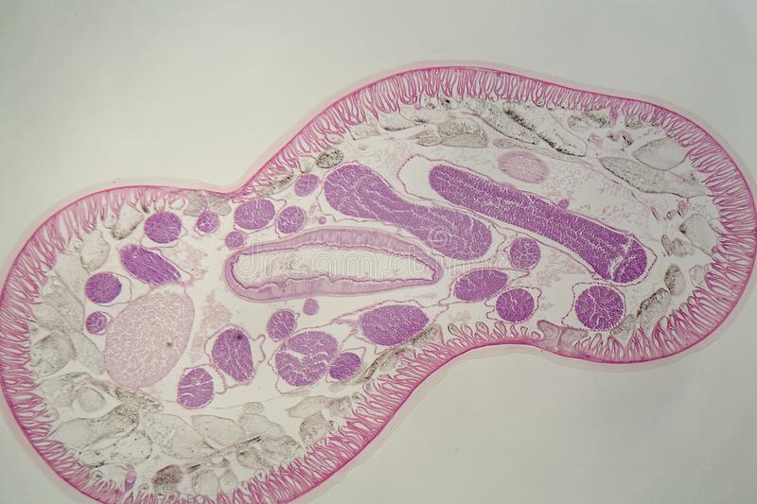
La visione oltre “l’occhio nudo”
Visione attraverso occhio, lenti e microscopi ottici:
come funzionano

Slide 21
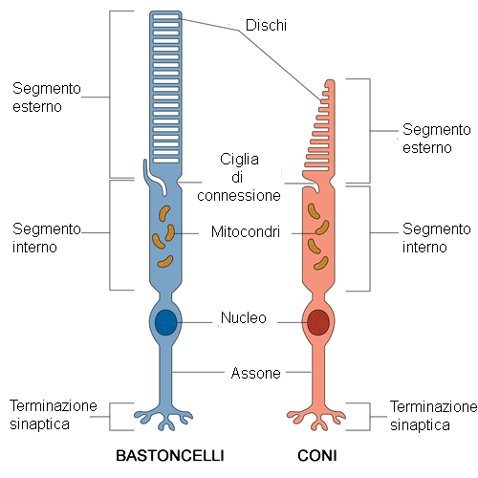
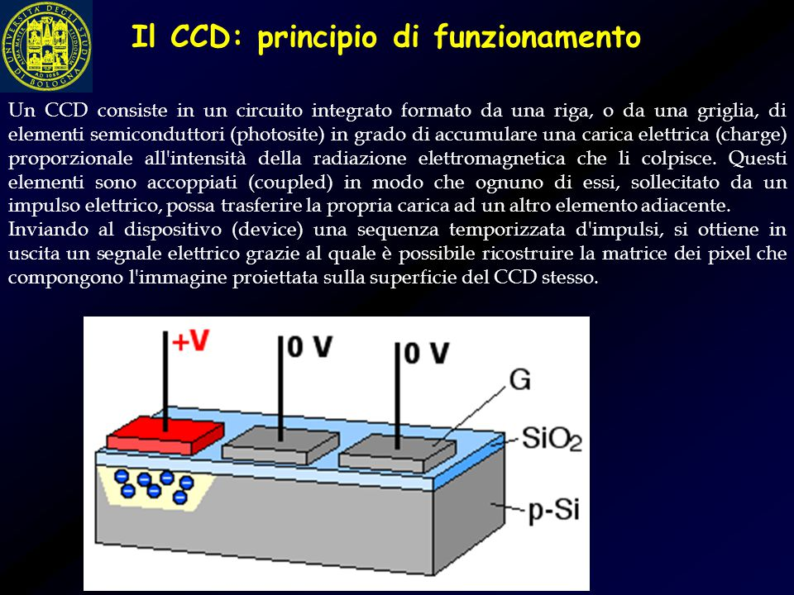
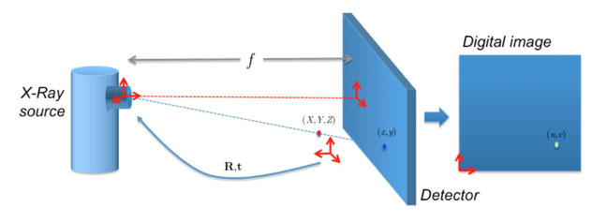
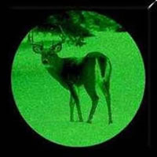
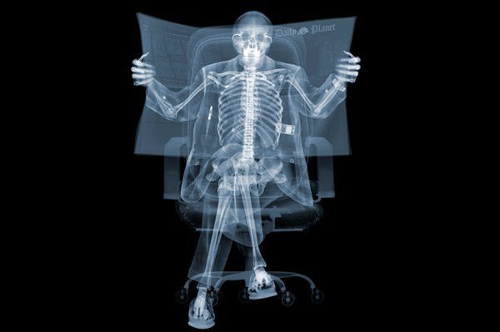
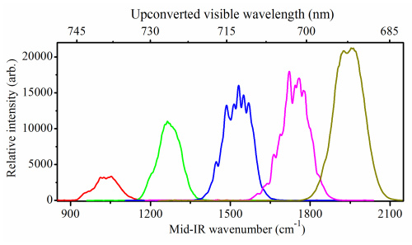
La visione oltre “l’occhio nudo”
Copiamo dalla Natura
Come «vedere»la luce che non vediamo (effetti chimici ed elettrici)

Slide 22
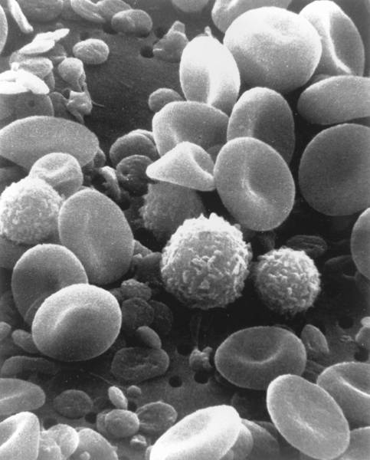
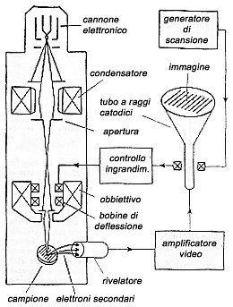
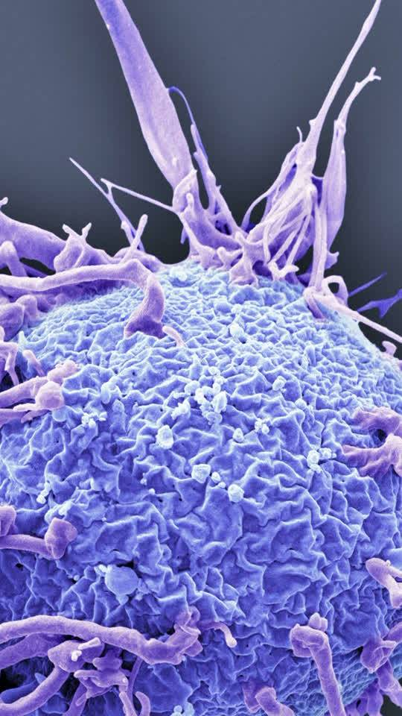
La visione oltre “l’occhio nudo”
Il microscopio elettronico, come funziona:
Si usano gli elettroni
Il cammino degli elettroni viene deviato
da lenti magnetiche
Gli elettroni riflessi o trasmessi dalla superficie del
campione vengono raccolti e convertiti in immagini a
falsi colori.

Slide 23
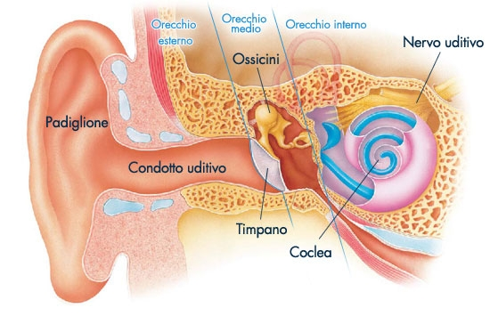
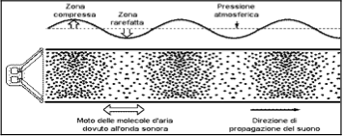
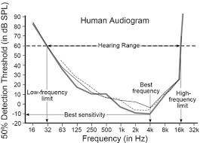
L’udito: per sentire ci vuole un mezzo
Onde acustiche: vibrazioni dell’ aria
Misura dell’udito

Slide 24
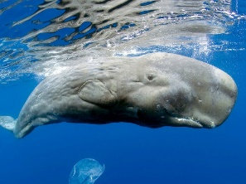
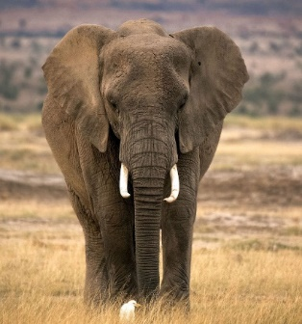
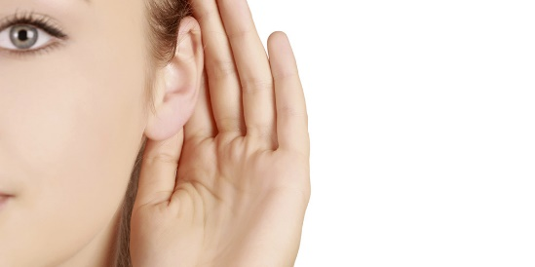




L’udito oltre gli infra e gli ultrasuoni

Slide 25

L’udito negli animali
oltre gli infra e gli ultrasuoni

Slide 26







Strumenti ad ultrasuoni

Slide 27




I “sensi mancanti” (a noi)
Senso magnetico
Senso elettrico

Slide 28





I “sensi mancanti”(a noi)
Senso «elettrico»
Il campo elettrico è prodotto da cariche elettriche

Slide 29



I “sensi mancanti” (a noi)
Senso «magnetico»
Il campo magnetico è prodotto da un movimento di cariche elettriche

Slide 30
Il sesto senso
Il senso magnetico degli animali migratori
Il senso elettrico dei pesci di mare
ma attraverso gli strumenti…

Slide 31
Esperimento 1: ottica e lenti
Scopo: sperimentare le proprietà delle lenti e costruire un
«microscopio orizzontale»
I RAGGI LUMINOSI
-La luce è un’onda piccola piccola, che trattiamo come un raggio
OTTICA GEOMETRICA
-legge della riflessione
-legge della rifrazione
LENTI CONVERGENTI
-Fuoco
-Immagini reali e virtuali
-Funzionamento della lente in relazione alla posizione della sorgente rispetto al fuoco
SISTEMI DI LENTI CONVERGENTI: IL MICROSCOPIO
-due lenti convergenti
-il microscopio “orizzontale”

Slide 32
Esperimento 2: la fotoconducibilità
Scopo: sperimentare la fotoconducibilità e la trasduzione optoelettronica
attraverso un diodo a semiconduttore
COS’E’ la FOTOCONDUCIBILITA’
-L’esposizione alla luce, sotto certe condizioni, può modificare la conducibilità elettrica di un solido
MISURA 1
-misura della fotocorrente in funzione del potenziale applicato al circuito
in condizioni di irraggiamento costante.
MISURA 2
-misura della fotocorrente in funzione del potenziale applicato al circuito
in condizioni di irraggiamento costante.

Slide 33
Esperimento 3: acustica
Scopo: studiare le proprietà del suono all’interno di un tubo di risonanza attraverso la trasduzione acustoelettrica
COS’E’ il SUONO
-Un’onda meccanica che trasporta energia attraverso un mezzo
L’APPARATO SPERIMENTALE
-un tubo aperto agli estremi entro il quale viene generata da un attuatore un’onda acustica.
COSA SI MISURA
-misurerete la posizione dei massimi e dei minimi dell’onda attraverso un microfono, che realizza
la conversione dell’onda meccanica in un segnale elettrico. Questo consentirà di determinare
la frequenza dell’onda generata.

Slide 34
Esperimento 4: acustica
Scopo: sperimentare le proprietà del suono attraverso il sonometro
attraverso la trasduzione acustoelettrica
COS’E’ il SUONO
-Un’onda meccanica che trasporta energia attraverso un mezzo
L’APPARATO SPERIMENTALE
-alcune corde che potrete tendere tra due estremi fissi, con la possibilità d variare lunghezza e tensione.
COSA SI MISURA
-determinerete sotto quali condizioni sperimentali due corde diverse possono emettere lo stesso suono.

Slide 35
Esperimento 5: sesto senso
Scopo: sperimentare la legge dell’induzione e.m.
(possibile meccanismo alla base dell’orientamento animale
sulla base del campo magnetico terrestre)
COS’E’ l’ INDUZIONE EM
-Un flusso di campo magnetico variabile nel tempo produce una corrente elettrica
L’APPARATO SPERIMENTALE
-un avvolgimento di spire viene mosso a velocità costante nel campo magnetico
generato da un tappeto di magneti.
COSA SI MISURA
-misurerete B, v, la corrente i e verificherete la validità della formula teorica (legge di Faraday).

